Slide 1
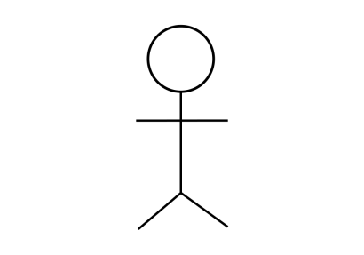
Admin : Gestion des utilisateurs
Ajouter un utilisateur
<<include>>
Modifier un utilisateur
S’authentifier
<<include>>
Admin
Supprimer un utilisateur
<<include>>

Slide 2
Admin : Gestion des salles
Ajouter une salle
<<include>>
Modifier une salle
S’authentifier
<<include>>
Admin
Supprimer une salle
<<include>>

Slide 3
Admin : Gestion des ligues
Ajouter une ligue
<<include>>
S’authentifier
Modifier une ligue
<<include>>
Admin
<<include>>
Supprimer une ligue

Slide 4
Utilisateur : réservation créneau
Réserver un créneau horaire
<<include>>
Visualiser une réservation
S’authentifier
<<include>>
Utilisateur
<<include>>
Supprimer l’une de ses réservations

